Slide 1
Итоги выполненных работ ООО «Газпром трансгаз Краснодар» в части основного оборудования КС за 2018 год. Обеспечение бесперебойного транспорта газа для закачки в Краснодарское ПХГ во время проведения ПНР при реконструкции КС «Майкопская», основные проблемные вопросы и пути решения.
Олег Дмитриевич Тюлюкин
Начальник ПОЭКС
ООО «Газпром трансгаз Краснодар»
Совещание ПАО «Газпром» 03-06.12.2018 г.

Slide 2
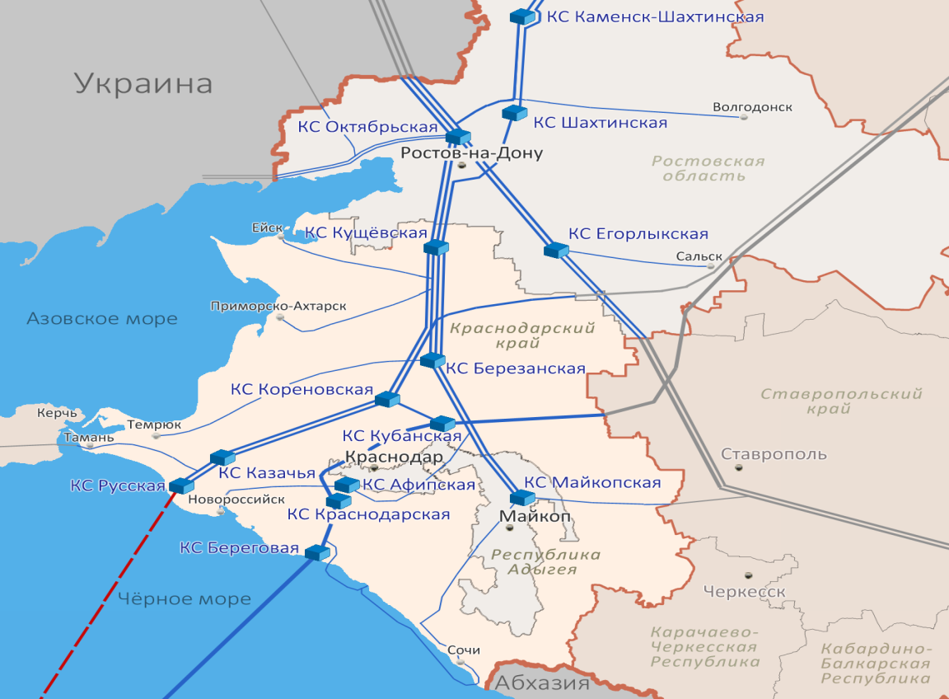
Газотранспортная система ООО «Газпром трансгаз Краснодар»
9 238 км линейной части магистральных газопроводов
Краснодарский край | 5 482 км
Ростовская область | 3 165 км
Республика Адыгея | 580 км
Ставропольский край | 11 км
14 КС
355 ГРС
24 АГНКС
13 094 км линий связи
Совещание ПАО «Газпром» 03-06.12.2018 г.

Slide 3
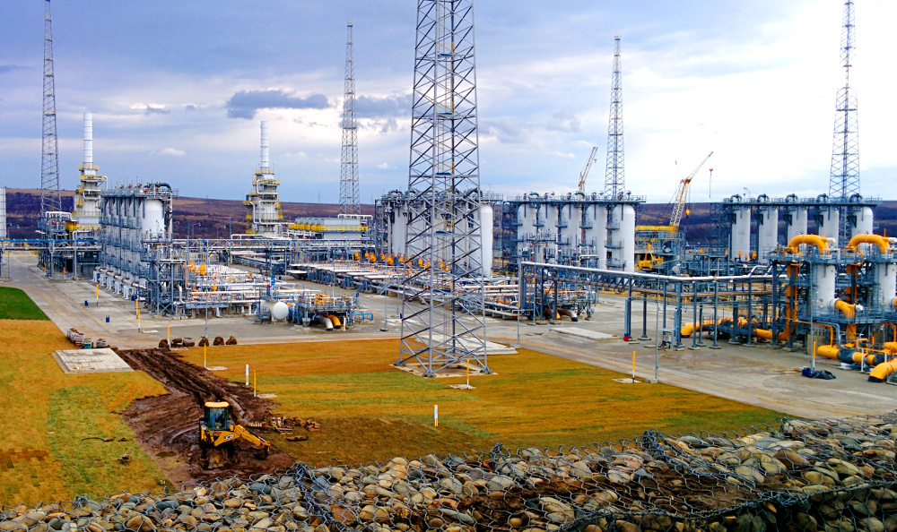
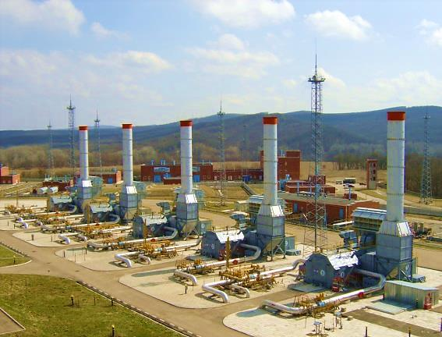
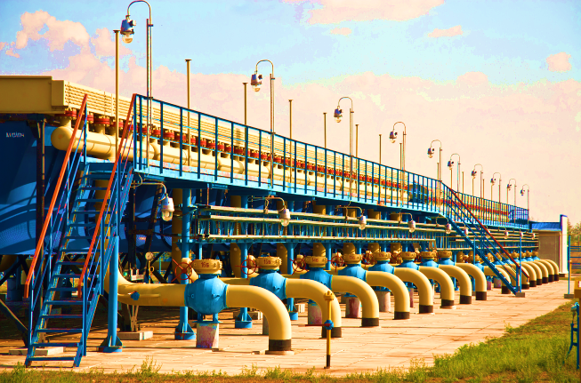
Действующие объекты
ООО «Газпром трансгаз Краснодар»
14 Компрессорных станций
Краснодарский край | 9 КС
Ростовская область | 4 КС
Республика Адыгея | 1 КС
10 КС арендуемые Обществом 3 КС «Турецкого потока» обслуживаемые по договору ТО с ПАО «Газпром» КС «Береговая» обслуживаемая по договору с BSPС B.V.
Совещание ПАО «Газпром» 03-06.12.2018 г.

Slide 4
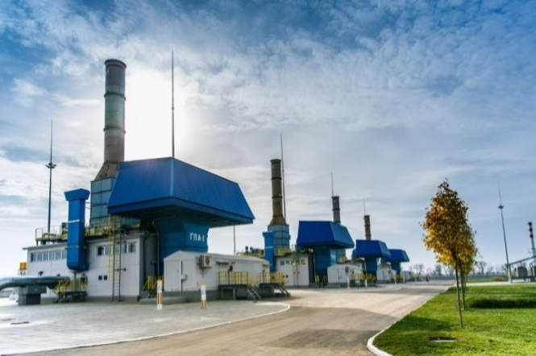
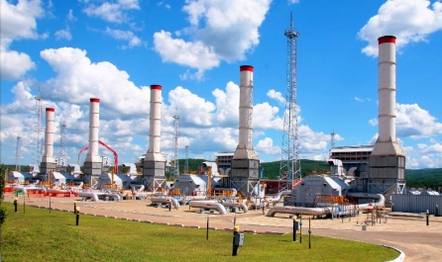
Капитальный ремонт и техническое обслуживание основного оборудования компрессорных станций.
Мероприятия | Ед. изм. | План | Факт | % выполнения
Средний ремонт ГПА | ед. | 1 | 1 | 100
Капитальный ремонт | ед. | 3 | 2 | 67
ТО/ТР ГПА | ед. | 68 | 58 | 70
Совещание ПАО «Газпром» 03-06.12.2018 г.

Slide 5
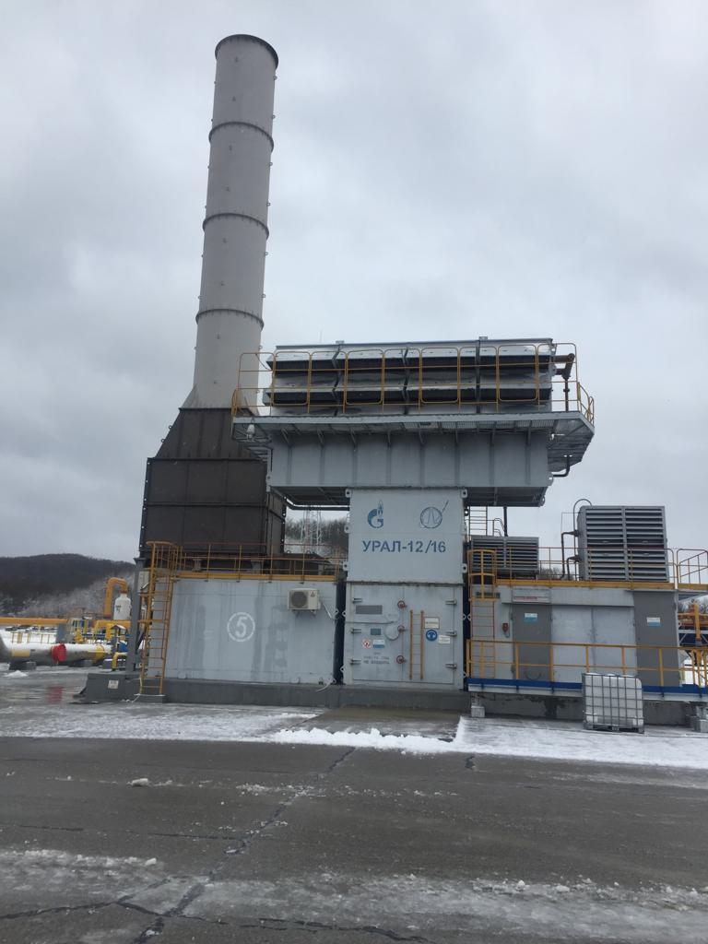
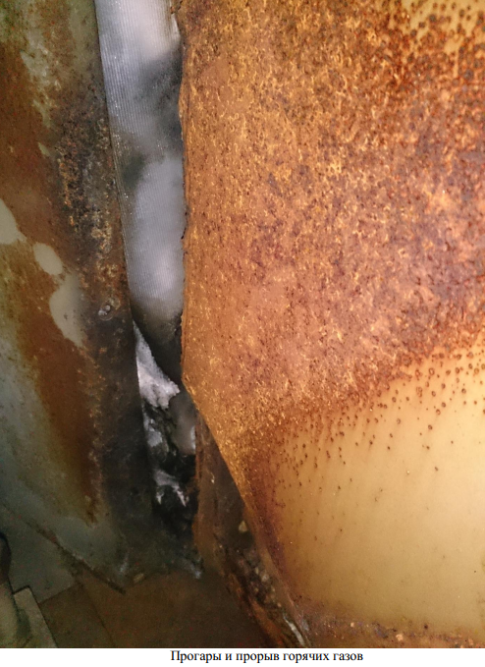
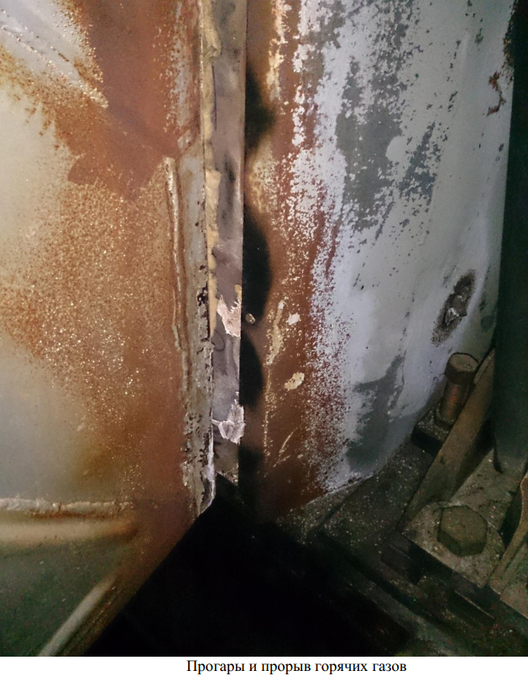
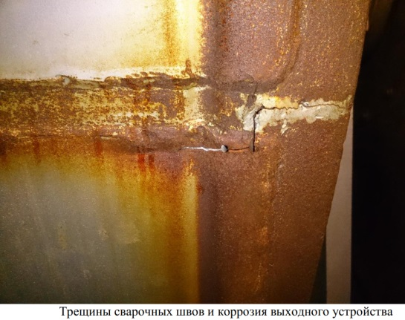
КС «Краснодарская»
Совещание ПАО «Газпром» 03-06.12.2018 г.

Slide 6
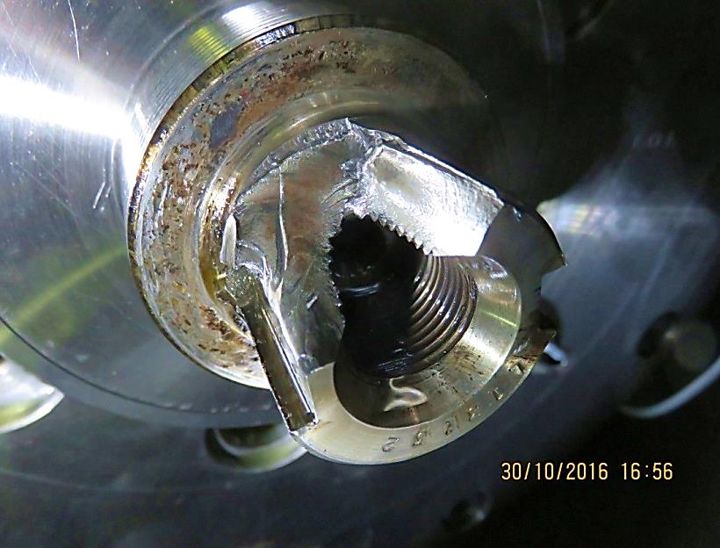
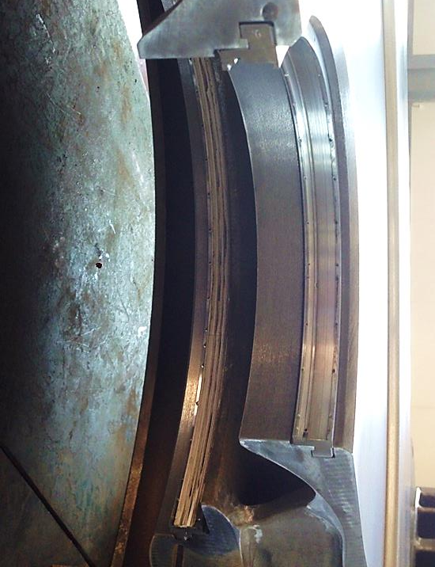
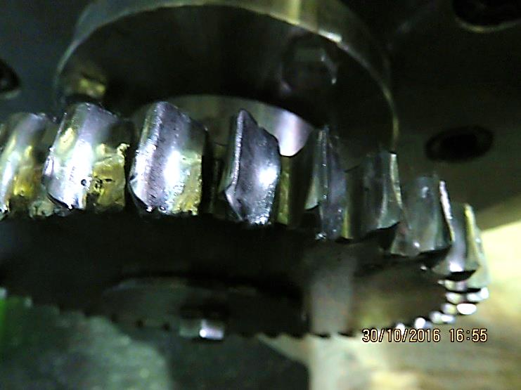
Аварийно-восстановительный ремонт на
КС «Краснодарская»
Повреждение ведущей шестерни ГНС
Разрушение вала ротора нагнетателя в месте посадки высокоскоростной шестерни привода главного насоса смазки
Повреждение лабиринтного межступенчатого уплотнения
Совещание ПАО «Газпром» 03-06.12.2018 г.

Slide 7
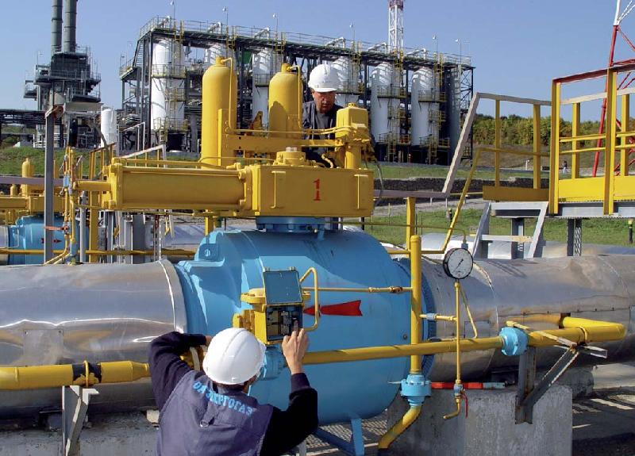
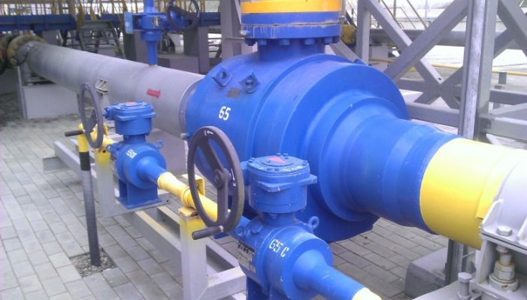
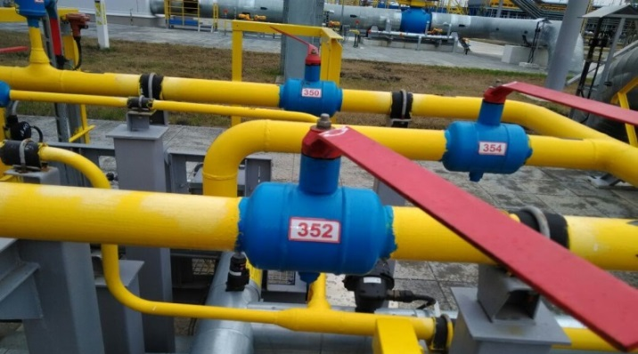
Состояние запорной арматуры
На КС Общества используются 6 624 единиц ТПА из них:
1 289 единиц | Ду от 300 до 1400 мм
5 335 единиц | Ду от 50 до 300 мм
Совещание ПАО «Газпром» 03-06.12.2018 г.

Slide 8
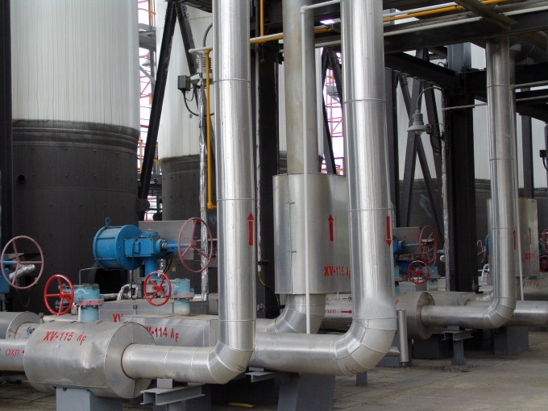
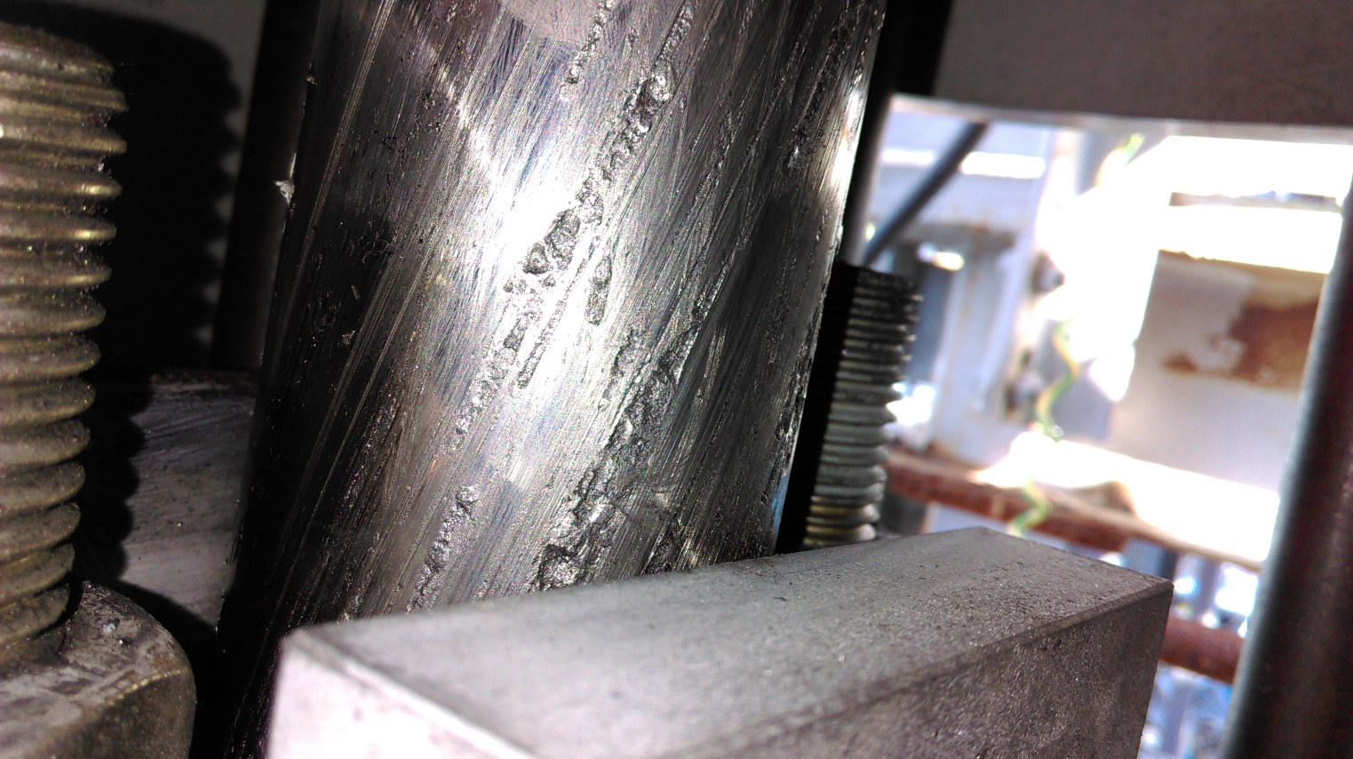
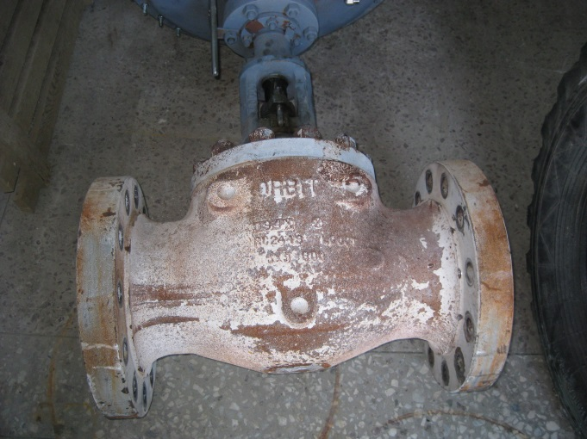
Трубопроводная арматура УПГТ КС «Краснодарская»
Совещание ПАО «Газпром» 03-06.12.2018 г.

Slide 9
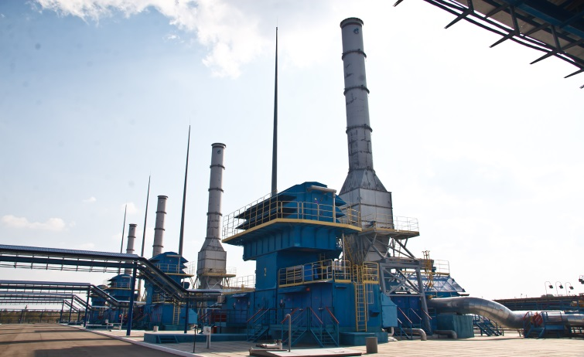
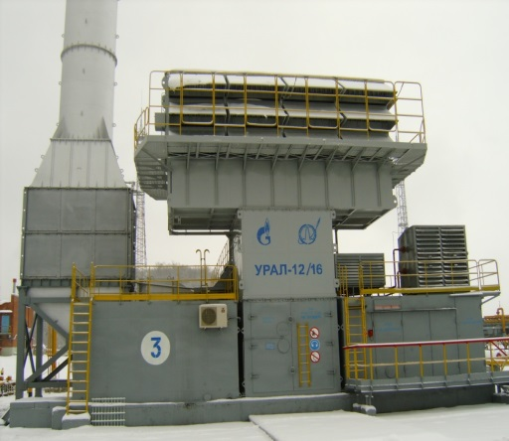
Анализ показателей надежности по типам ГПА
6 880
Без отказов
Без отказов
Без отказов
Совещание ПАО «Газпром» 03-06.12.2018 г.

Slide 10
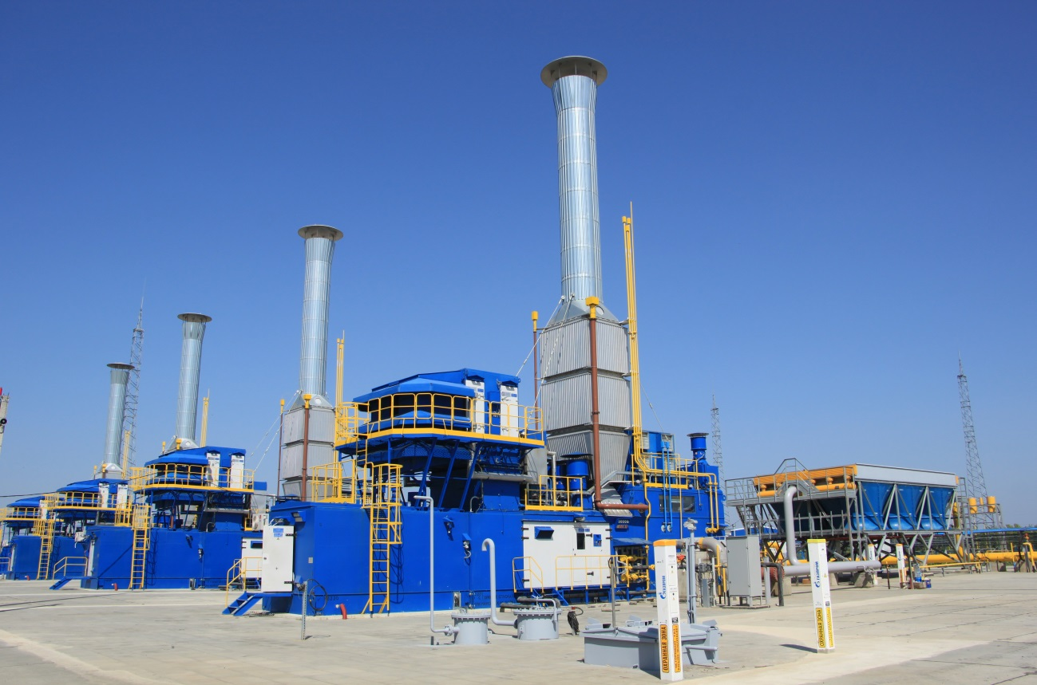
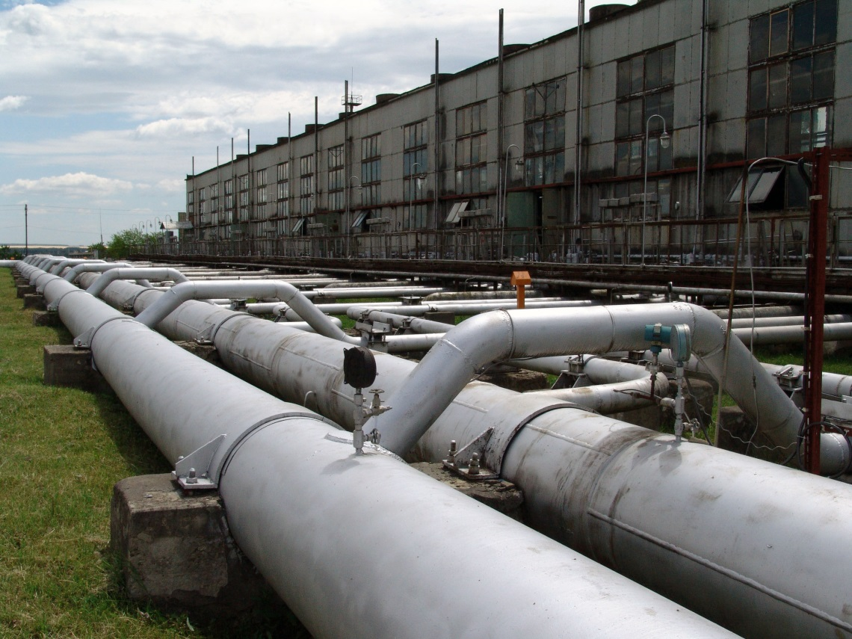
КС «Майкопская» до и после реконструкции
Совещание ПАО «Газпром» 03-06.12.2018 г.

Slide 11
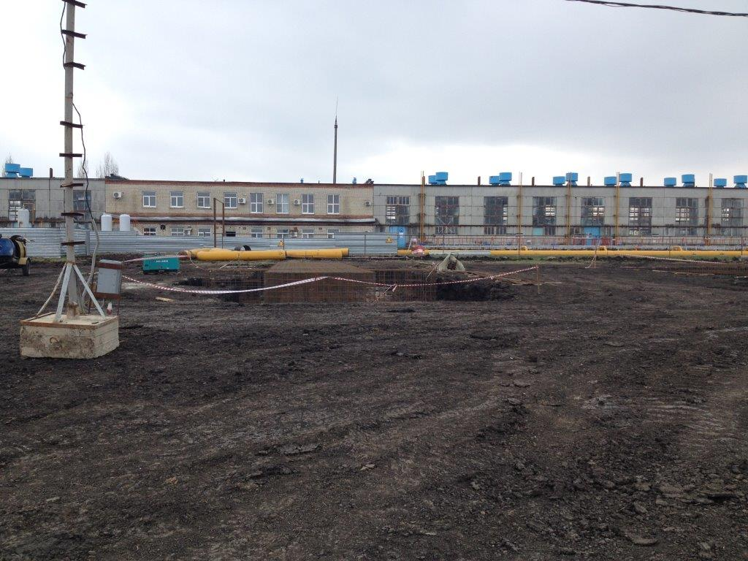
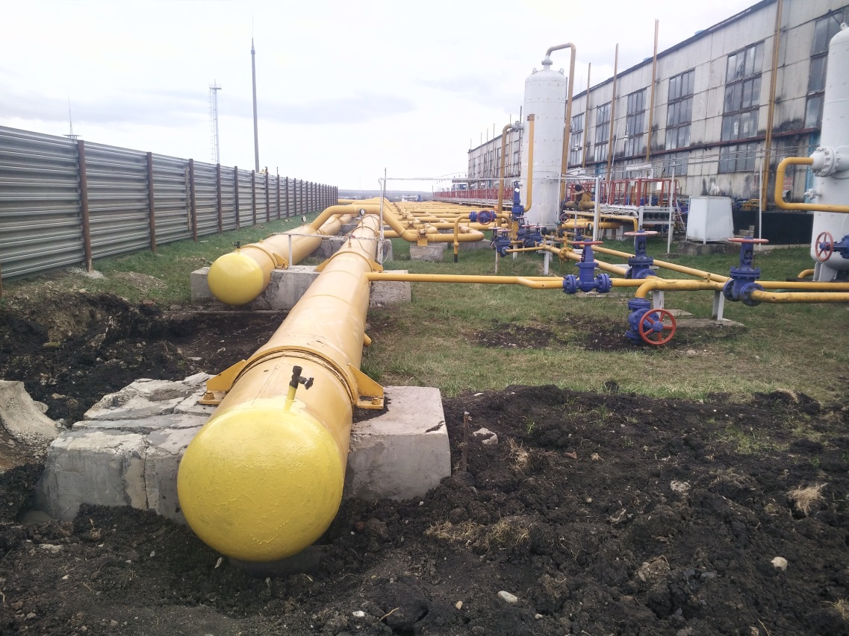
Обеспечение транспорта газа в 2017 году старым цехом
Совещание ПАО «Газпром» 03-06.12.2018 г.

Slide 12
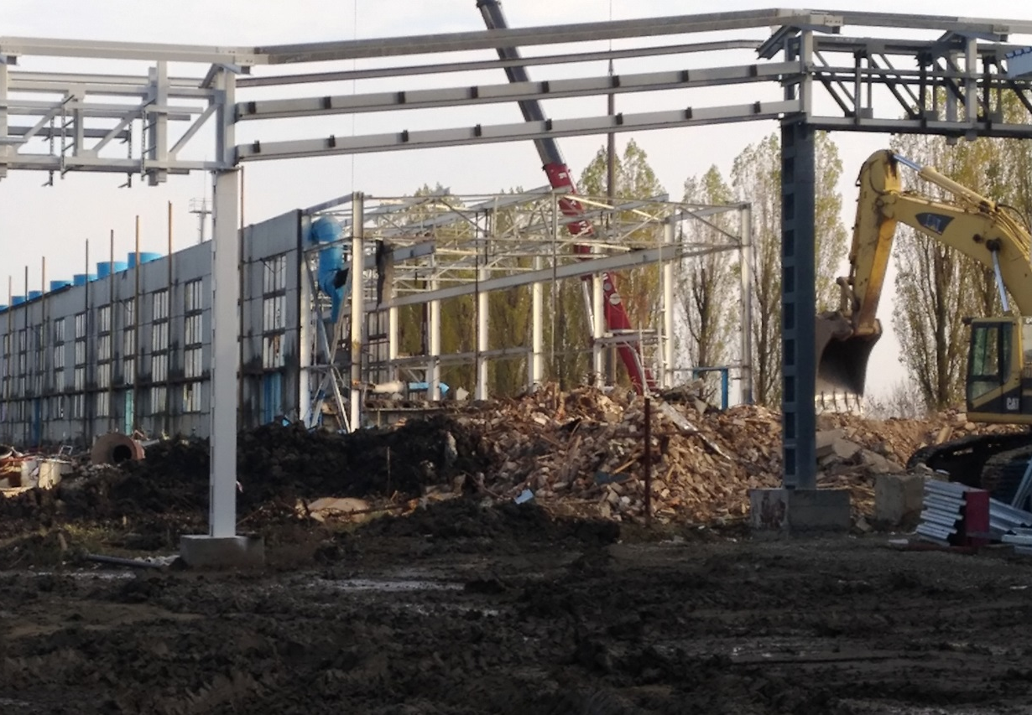
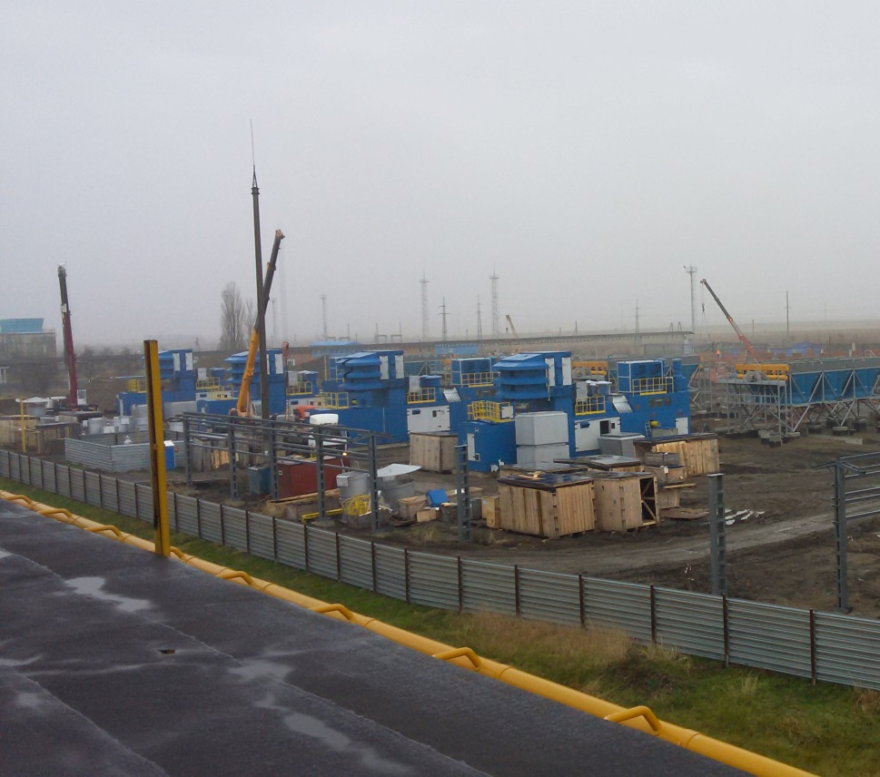
Вывод в реконструкцию
Демонтаж большого зала ГМК
Монтаж нового оборудования
Совещание ПАО «Газпром» 03-06.12.2018 г.

Slide 13
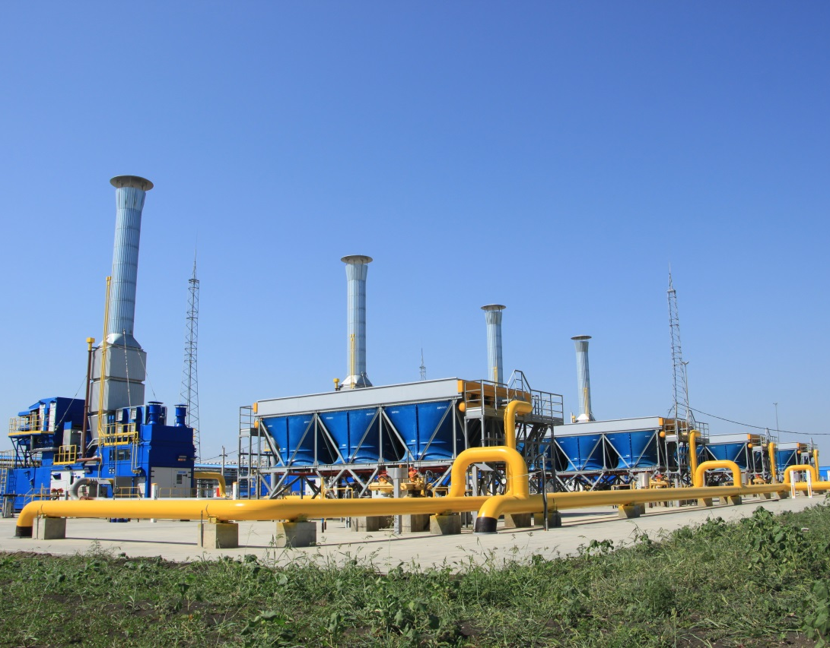
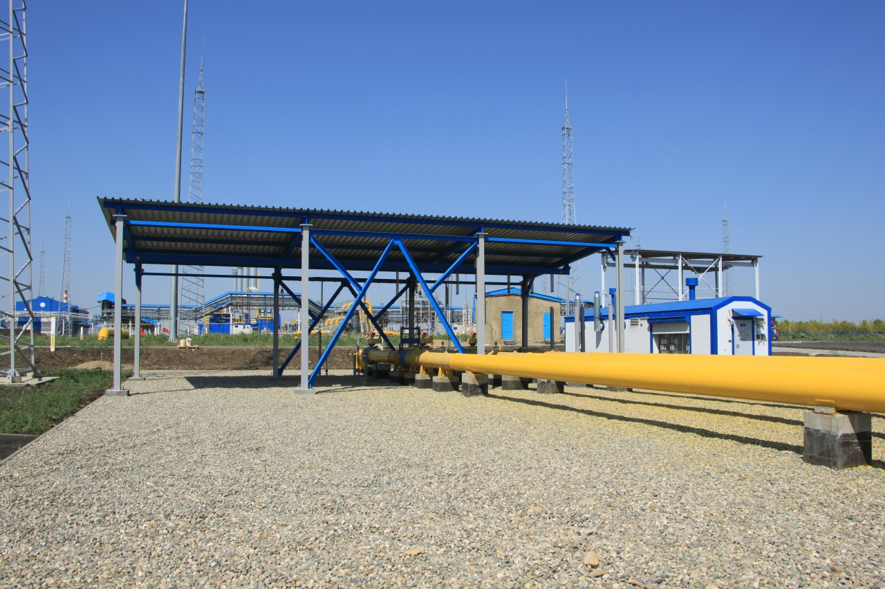
Проблемные вопросы, которые были выявлены в процессе реализации инвестиционного проекта
Узел учета газа
Совещание ПАО «Газпром» 03-06.12.2018 г.

Slide 14
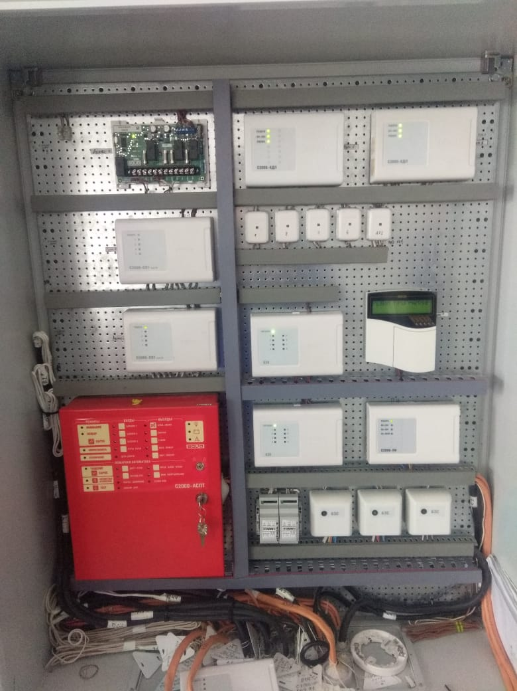
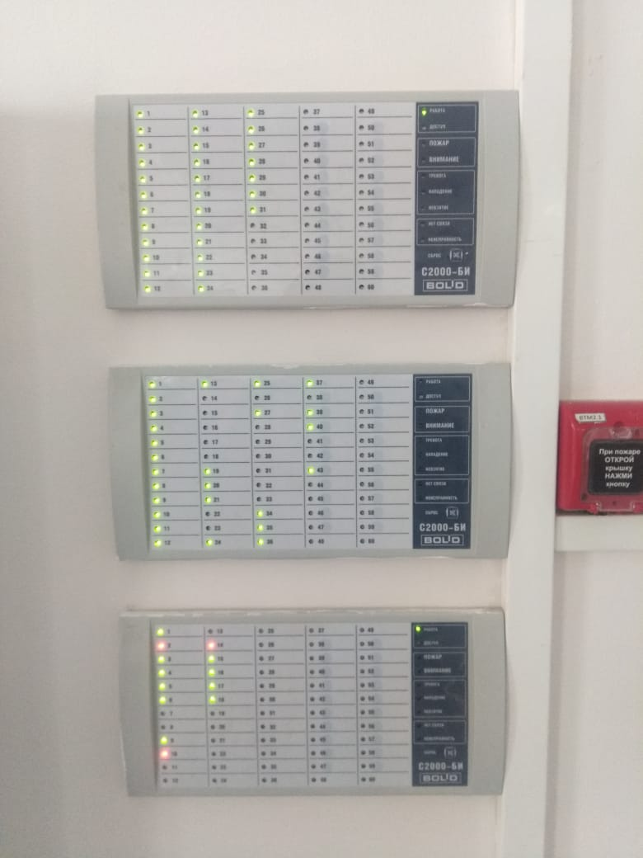
Проблемные вопросы, которые были выявлены в процессе реализации инвестиционного проекта
Пульт приёмно-контрольный автоматической системы пожарной сигнализации С2000-М
Пульт приемный С 2000 - БИ
Совещание ПАО «Газпром» 03-06.12.2018 г.

Slide 15
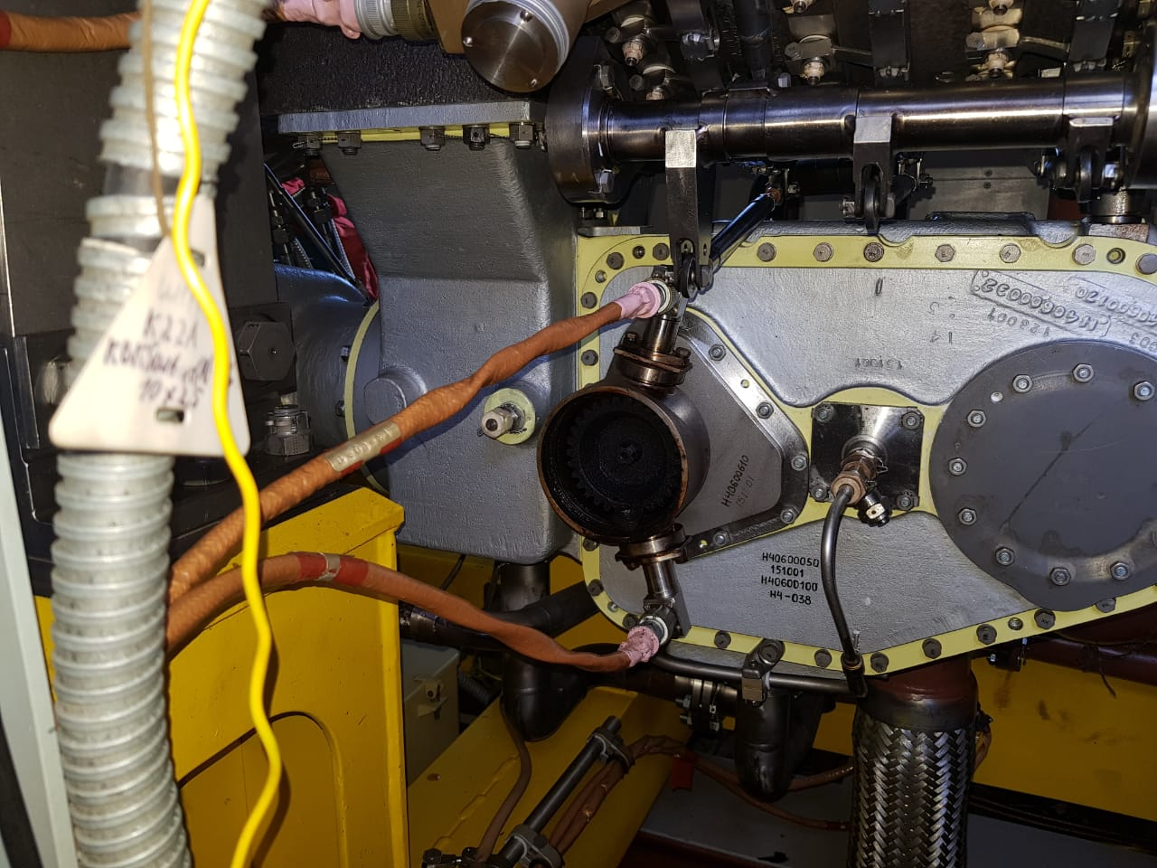
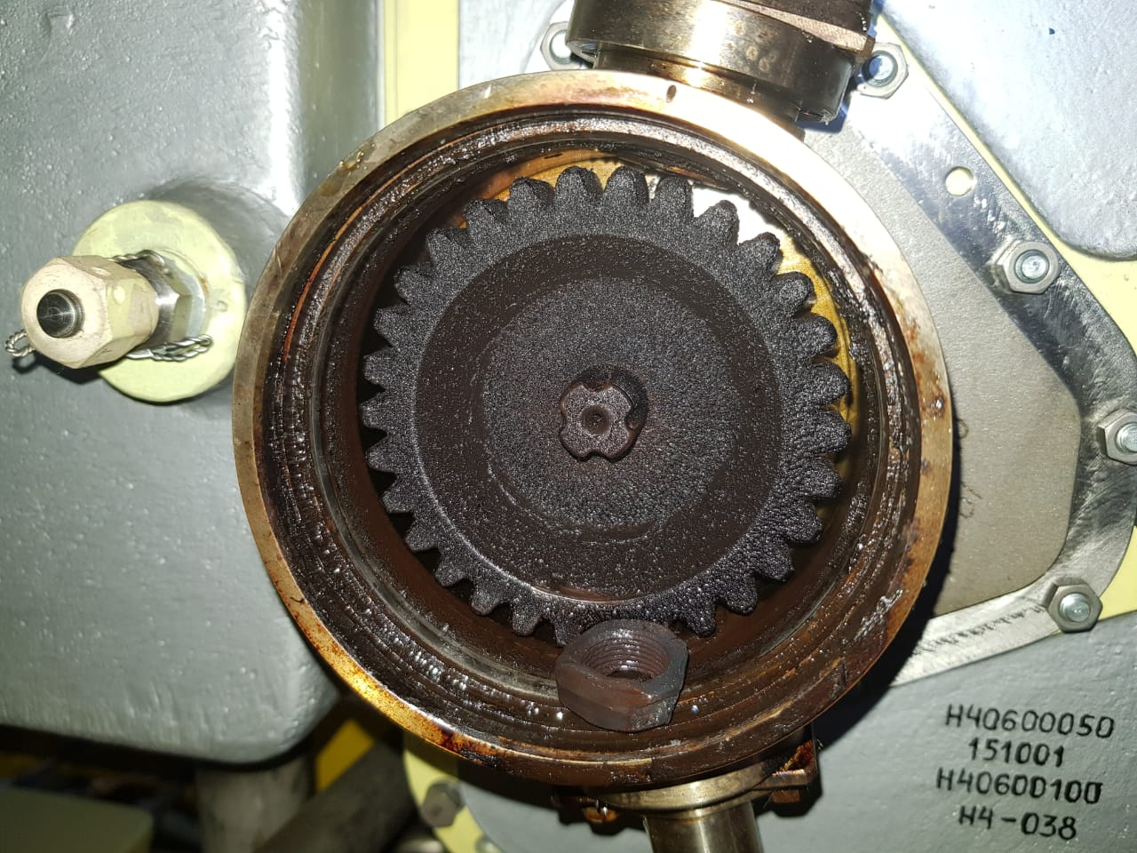
Выход из строя коробки приводов на ГПА № 2 КС «Майкопская»
Совещание ПАО «Газпром» 03-06.12.2018 г.

Slide 16
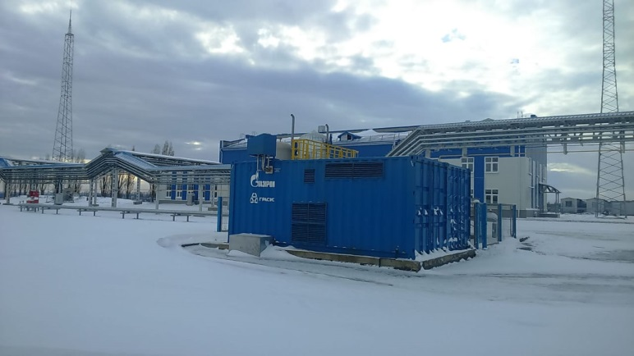
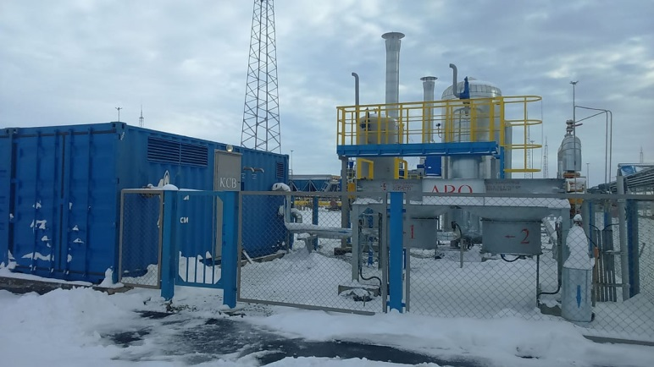
Компрессорная сжатого воздуха
Совещание ПАО «Газпром» 03-06.12.2018 г.

Slide 17
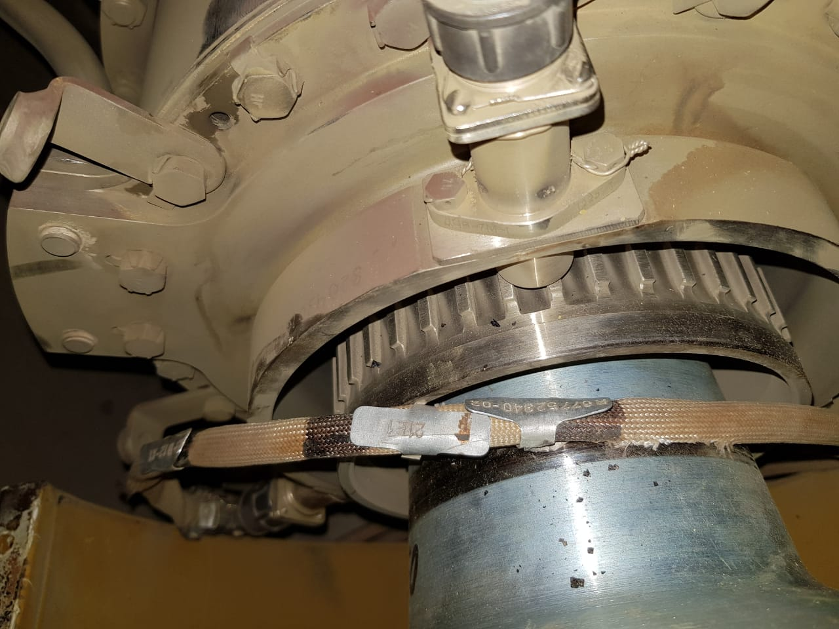
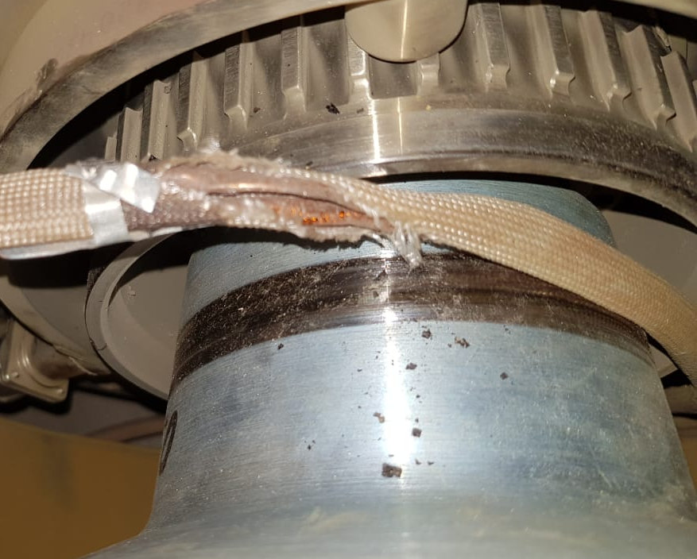
Повреждение кабеля БЗРТ
Совещание ПАО «Газпром» 03-06.12.2018 г.

Slide 18
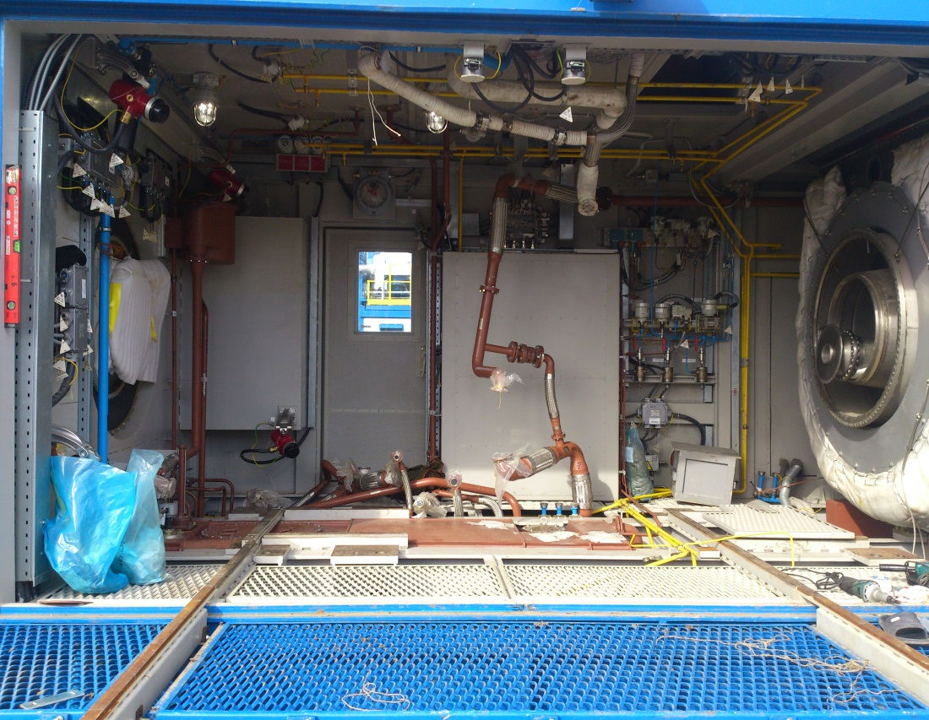
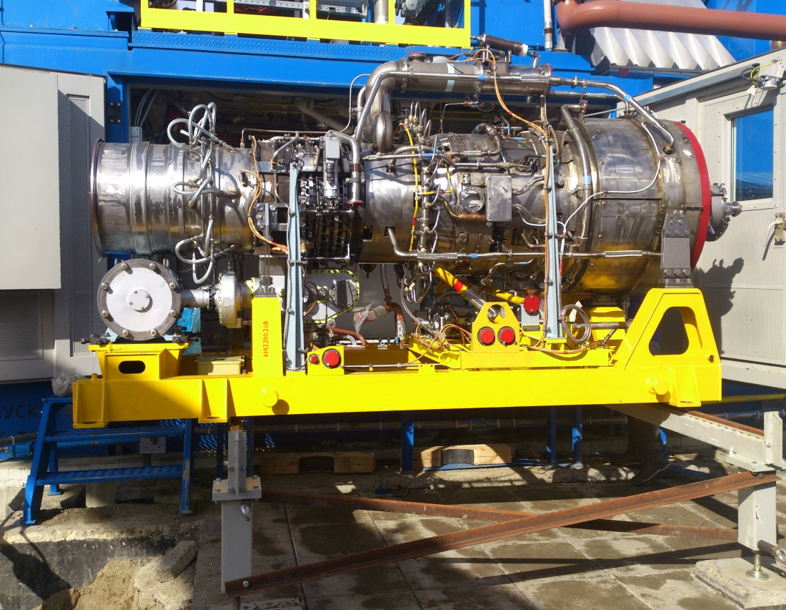
Проблемы монтажа трубопроводов масла и воздуха
Совещание ПАО «Газпром» 03-06.12.2018 г.

Slide 19
Отказы в работе и незавершённые пуски ГПА.
Остановов из режима «Магистраль» по причине: Низкого давления на СГУ - 7 шт. БЗРТ: Аварийная частота вращения ротора СТ - 3 шт. Уровень масла ГТД аварийно высокий - 1 шт. Осевой сдвиг ротора нагнетателя аварийно высокий - 1 шт. Срабатывание пожарной сигнализации в ОД - 1 шт. Опасная вибрация ГТД - 3 шт. Отказ всех каналов измерения частоты вращения ТК - 1 шт. Наличие стружки в масле Т.К. - 1 шт. | Остановов при запуске ГПА по причине: Нет розжига в камере сгорания на запуск - 14 шт. Средняя температура газа за турбиной аварийно высокая (на запуске) - 9 шт. Отказ всех каналов измерения частоты вращения СТ - 4 шт. Повышение температуры на запуске - 11 шт. Раскрутка СТ - 1 шт. Само перестановка крана №4 - 1 шт. Температура масла на входе в двигатель аварийно высокая (неисправность датчика) - 1 шт. БЗРТ: Аварийная частота вращения ротора СТ - 1 шт. Наличие стружки в масле Т.К. - 1 шт.
Остановы из режима «Магистраль» по причине: Низкого давления на СГУ - 7 шт. БЗРТ: Аварийная частота вращения ротора СТ - 3 шт. Уровень масла ГТД аварийно высокий - 1 шт. Осевой сдвиг ротора нагнетателя аварийно высокий - 1 шт. Срабатывание пожарной сигнализации в ОД - 1 шт. Опасная вибрация ГТД - 3 шт. Отказ всех каналов измерения частоты вращения ТК - 1 шт. Наличие стружки в масле ТК - 1 шт. |  | Остановы при запуске ГПА по причине: Нет розжига в камере сгорания - 15 шт. Средняя температура газа за турбиной аварийно высокая - 9 шт. Отказ всех каналов измерения частоты вращения СТ - 4 шт. Повышение температуры - 11 шт. Раскрутка СТ - 1 шт. Само перестановка крана №4 - 1 шт. Температура масла на входе в двигатель аварийно высокая (неисправность датчика) - 1 шт. БЗРТ: Аварийная частота вращения ротора СТ-1 шт. Наличие стружки в масле ТК - 1 шт.
Совещание ПАО «Газпром» 03-06.12.2018 г.

Slide 20
Перенос сроков сдачи объекта в эксплуатацию
График в январе 2018
График в июле
2018
График в сентябре 2018
Совещание ПАО «Газпром» 03-06.12.2018 г.

Slide 21
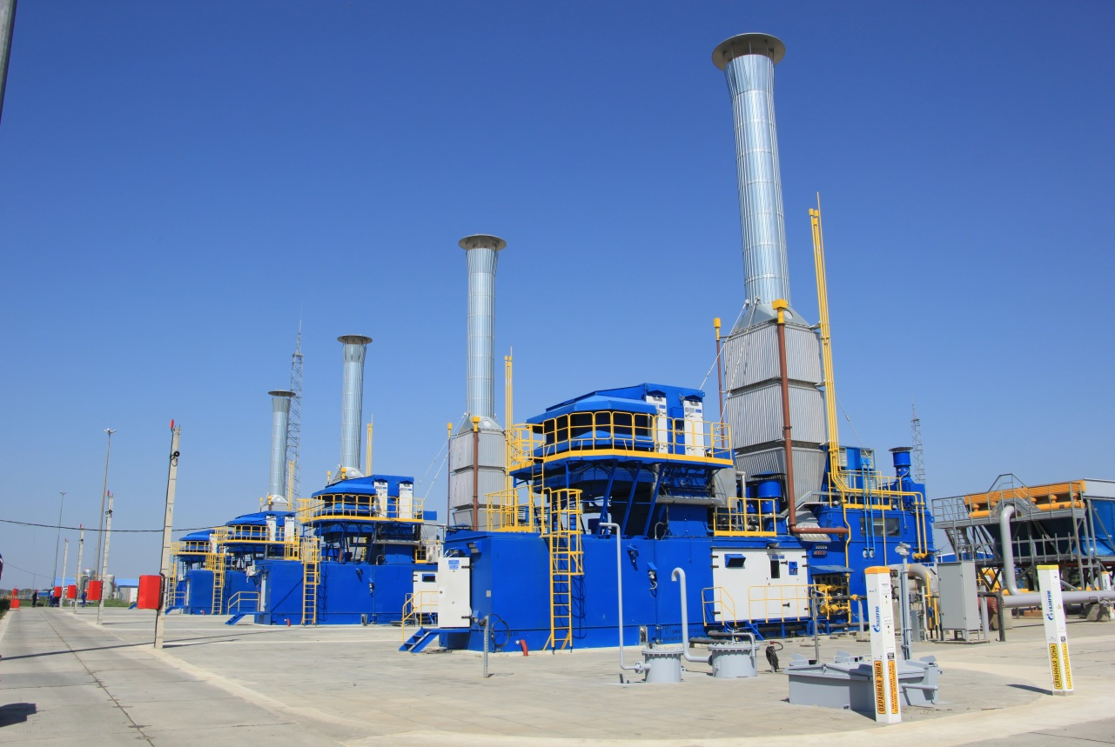
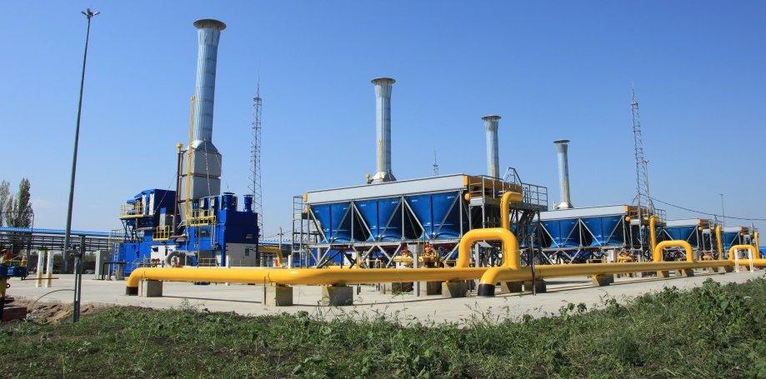
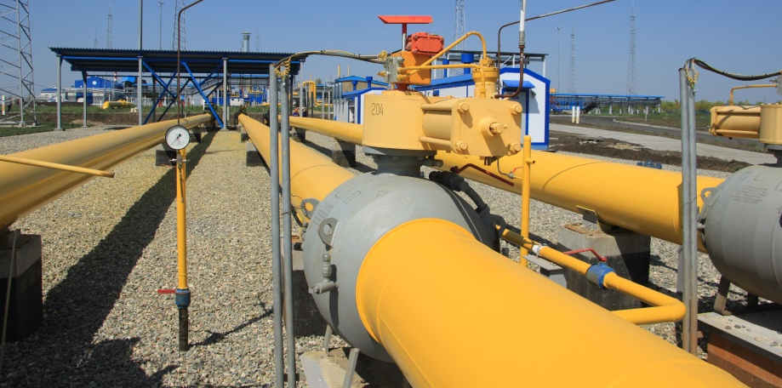
Обеспечение закачки газа в Краснодарское ПХГ
в режиме ПНР объекта
Совещание ПАО «Газпром» 03-06.12.2018 г.

Slide 22
Предложения в протокол совещания
ООО «Газпром трансгаз Краснодар» подготовить и направить на согласование в Департаменты ПАО «Газпром» (Михаленко В.А.) и (Скрынников С.В.) проект программы капитального ремонта выходных устройств ГПА 12/16 Урал на КС «Краснодарская».
Департаментам ПАО «Газпром» (Михаленко В.А.) и (Скрынников С.В.) оказать содействие ООО «Газпром трансгаз Краснодар» в решении вопросов по приобретению и ремонту кранов «металл по металлу» с температурой рабочей среды до 300°С.
При проведении реконструкции действующих КС, а так же строительстве новых, для проведения ПНР ГПА привлекать изготовителей ГПА.
ООО «Газпром центрремонт» совместно с ООО «Акваток» и ОАО «Газэнергосервис» организовать работы по разработке технической документации по ремонту насосов Mitsubishi Heavy Industries и изготовлению российских аналогов роторов и маслонасосов взамен применяемого оборудования на нагнетателях с СПЧ 7V-3 и 7V-4 ГПА 12/16 Урал КС «Краснодарская».
Совещание ПАО «Газпром» 03-06.12.2018 г.

Slide 23
БЛАГОДАРЮ ЗА ВНИМАНИЕ!
Олег Дмитриевич Тюлюкин
Начальник ПОЭКС
ООО «Газпром трансгаз Краснодар»
тел: (741) 3-11-18
e – mail: o.tulukin@tgk.gazprom.ru
Сергей Геннадьевич Шабля
Главный инженер – первый
заместитель генерального директора
ООО «Газпром трансгаз Краснодар»
тел: (741) 3-19-02
e – mail: adm@tgk.gazprom.ru
Совещание ПАО «Газпром» 03-06.12.2018 г.

